Slide 1
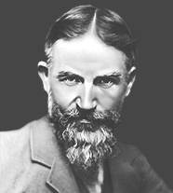
Джордж Бернард Шоу

Slide 2
Джордж Бернард Шоу (1856-1950) — английский писатель, драматург, прозаик, эссеист, один из реформаторов театра 20 века, пропагандист драмы идей. Один из учредителей социал-реформистского «Фабианского общества» (1884). Роман «Социалист-любитель» (1883), статьи о музыке и театре (пропагандировал пьесы Генрика Ибсена как образец новой драмы). Создатель драмы-дискуссии, в центре которой — столкновение враждебных идеологий, социально-этические проблемы: «Дома вдовца» (1892), «Профессия г-жи Уоррен» (1894), «Тележка с яблоками» (1929).

Slide 3
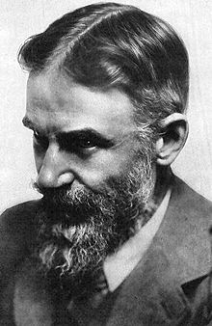
Независимый театр
Бернард Шоу родился 26 июля 1856 года, в Дублине. Ирландец по происхождению, Шоу неоднократно обращался в своем творчестве к острым проблемам, связанным с отношениями между Англией и «другим островом Джона Булля», как озаглавлена его пьеса (1904). Однако родные места он навсегда покинул двадцатилетним юношей. В Лондоне Шоу тесно сблизился с участниками «Фабианского общества», разделяя их программу реформ с целью постепенного перехода к социализму.
Принимая участие в пропагандистских кампаниях фабианцев и участвуя в работе муниципалитета одного из лондонских пригородов, Бернард Шоу начинал свою литературную деятельность как автор трактатов, разъясняющих основные установки движения, взявшего имя римского полководца Фабия, который прославился медлительностью и осторожностью, а также романами с откровенной идеологической подоплекой («Неуживчивый социалист», 1887, и другие). К прозе Бернард время от времени возвращался и впоследствии, публикуя новеллы и романы, чаще всего представлявшие собой беллетризированный философский очерк или обозрение понятий и нравов, облеченное в форму занимательного повествования с нетривиальной фабулой. Однако его истинным призванием оказался театр
.

Slide 4
Независимый театр
Шоу ко времени восстания ирландцев 1916 года уже давно поселился в Лондоне, покинув Ирландию двадцатилетним юношей. «Англия захватила Ирландию. Что было делать мне? Покорить Англию»,— шутил он. А друг Шоу, писатель и публицист Честертон, раз­им ту же мысль, добавил: «Бернард Шоу открыл Англию как чужеземец, как захватчик, как победитель. Иными словами, он открыл Англию как ирландец». К середине XIX века ирландский (уэльский) язык был почти вытеснен из литературы, искусства Ирландии. Безусловным центром англоязычной литературы являлся Лондон, где художественная жизнь во второй половине прошлого столетия отличалась большой интенсивностью. Сюда и перебрался юный Шоу, чтобы многому научиться, обрести себя. Тотчас по прибытии в Лондон Бернард Шоу увлекся идеями социализма. Он стал членом маленького общества социали­стов, существующего и по сей день, которое называет себя Фабианским (по имени Фабия, римского полководца, отстаивав­шего политику медленных, постепенных действий,—фабианцы отрицали революционный путь изменения мира).

Slide 5
Независимый театр
Современная драматургия должна была вызывать прямой отзвук у аудитории, узнающей в ней ситуации из собственного жизненного опыта, и провоцировать дискуссию, которая выходила бы далеко за пределы частного случая, показанного со сцены. Коллизии этой драматургии, в отличие от шекспировских, которые Бернард Шоу считал устаревшими, должны носить интеллектуальный или социально-обличительный характер, отличаясь подчеркнутой злободневностью, а персонажи важны не столько своей психологической сложностью, сколько чертами типа, проявленными полно и наглядно.
С 1888 Бернард Шоу постоянно выступал как театральный критик газеты «Стар», где сначала писал о музыкальном театре, а затем и о драме. Рецензии Шоу собраны в трехтомном издании «Наш театр девяностых» (1932). Основное внимание Шоу-критик уделял новым веяниям на подмостках, сопрягавшимся для него прежде всего с именем Генрика Ибсена. Большая статья «Квинтэссенция ибсенизма» (1891) приобрела характер творческого манифеста самого Шоу, возвестившего о своем неприятии господствовавшей театральной эстетики (мелодрама, «хорошо сделанная пьеса» с любовным сюжетом и т. п.) и о приверженности драме, затрагивающей актуальные общественные конфликты.

Slide 6
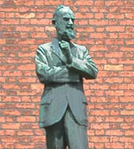
Независимый театр
«Дома вдовца» (1892) и «Профессия миссис Уоррен» (1893, поставлена 1902), пьесы, ставшие дебютом Шоу-драматурга, последовательно реализуют эту творческую программу. Обе они, как и ряд других, создавались для лондонского Независимого театра, существовавшего на правах полузакрытого клуба и поэтому относительно свободного от давления цензуры, препятствовавшей постановкам пьес, которые отличались смелостью изображения прежде табуированных сторон жизни и нетрафаретным художественным решением.
Цикл, получивший авторское название «Неприятные пьесы» (в него входит также «Сердцеед»,1893), затрагивает темы, никогда прежде не возникавшие в английской драматургии: бесчестные махинации, на которых наживаются респектабельные домовладельцы; любовь, не считающаяся с мещанскими нормами и запретами; проституция, показанная как болезненная социальная язва викторианской Англии. Все они написаны в жанре трагикомедии или трагифарса, самом органичном для дарования Шоу.

Slide 7
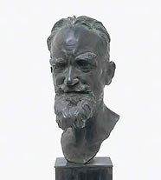
Путь к славе
На сценах больших лондонских, а затем и европейских театров произведения Бернард Шоу начали проникать с конца 1990-х годов, когда он приступил к циклу «Приятных пьес», включающему пьесу о бунте женщины против предустановленности своего жребия образцовой супруги и матери («Кандида», 1897), за которой в том же году последовал «Избранник судьбы». Целью Шоу и в этих пьесах было «превратить сцену в трибуну пропаганды и арену дискуссий», однако он теперь охотно использовал приемы развлекательного театра, чтобы говорить с публикой на привычном ей языке, не отказываясь ни от значительной и острой проблематики, ни от иронии и пристрастия к парадоксу, во многом определяющим его стилистику. Характер художественных решений принципиально не изменился и в третьем цикле «Пьесы для пуритан», где Шоу строит действие, избегая любовных эпизодов («Ученик Дьявола», 1897, ставший его первым громким успехом, и др.).

Slide 8
Путь к славе
Мировая слава приходит к Бернарду Шоу после того, как в постановках Х. Гренвилл-Баркера на сцене королевского театра Корт за три сезона (1904-07) прошли некоторые из наиболее значительных его пьес, в том числе «Человек и сверхчеловек» (1905), «Майор Барбара» (1905), «Цезарь и Клеопатра» (1907). Они окончательно закрепили за Шоу репутацию ниспровергателя мнимых очевидностей, покушающегося на фундаментально важные понятия общепринятой морали и на представления об истории, которые выглядят аксиоматичными. Ирония Шоу, у которого сатирический пафос сочетается со скепсисом, ставящим под сомнение разумность социального устройства и реальность прогресса, является главным отличительным свойством его драматургии, все более отмеченной тяготением к философским коллизиям. Упреки в «недостаточной серьезности», высказанные по адресу Шоу еще Львом Николаевичем Толстым, повторяются с появлением каждой его новой пьесы, приобретая особенно настойчивый характер в тех случаях, когда предметом язвительных нападок драматурга становятся наиболее укорененные верования его эпохи.

Slide 9
На пути к социализму
Воинствующий атеизм сочетался у Бернарда Шоу с апологией «жизненной силы», которая, в согласии с объективными законами эволюции, должна в конечном итоге создать свободного и всемогущего индивидуума, который свободен и от своекорыстия, и от мещанской ограниченности, и от моральных догм ригористического характера. Социализм, провозглашаемый Шоу в качестве идеала, рисовался ему как общество, основанное на абсолютном равноправии и всестороннем развитии личности.
Прообразом такого общества Шоу считал Советскую Россию. Не раз заявляя о своей безоговорочной поддержке диктатуры пролетариата и выражая восторг перед Лениным, Бернард Шоу предпринял в 1931 поездку по СССР и в своих отзывах об увиденном грубо исказил реальную ситуацию в угоду собственным теоретическим воззрениям, побуждавшим не замечать ни голода, ни беззакония, ни рабского труда. В отличие от других западных приверженцев советского эксперимента, постепенно убеждавшихся в его политической и моральной несостоятельности, Шоу оставался «другом СССР» до конца жизни.

Slide 10
Поворот к социализму
Жанровому многообразию драматургии Бернарда Шоу соответствует ее широкий эмоциональный спектр — от сарказма до элегичного размышления над судьбами людей, оказывающихся жертвами уродливых общественных установлений. Однако остается неизменной исходная эстетическая идея Шоу, убежденного, что «пьеса без спора и без предмета спора больше уже не котируется как серьезная драма». Его собственной наиболее последовательной попыткой создать серьезную драму в точном значении слова была «Святая Иоанна» (1923), представляющая собой версию истории суда и расправы над Жанной дАрк. Почти одновременно написанная из пяти частей пьеса «Назад к Мафусаилу» (1923), действие которой начинается во времена творения и заканчивается в 1920 году, всего полнее иллюстрирует исторические концепции Шоу, воспринимающего хронику человечества как чередование периодов стагнации и творческой эволюции, в конце концов одерживающей верх.

Slide 11
Бернард Шоу скончался 2 ноября 1950, в Эйот-Сент-Лоренсе.

Slide 12
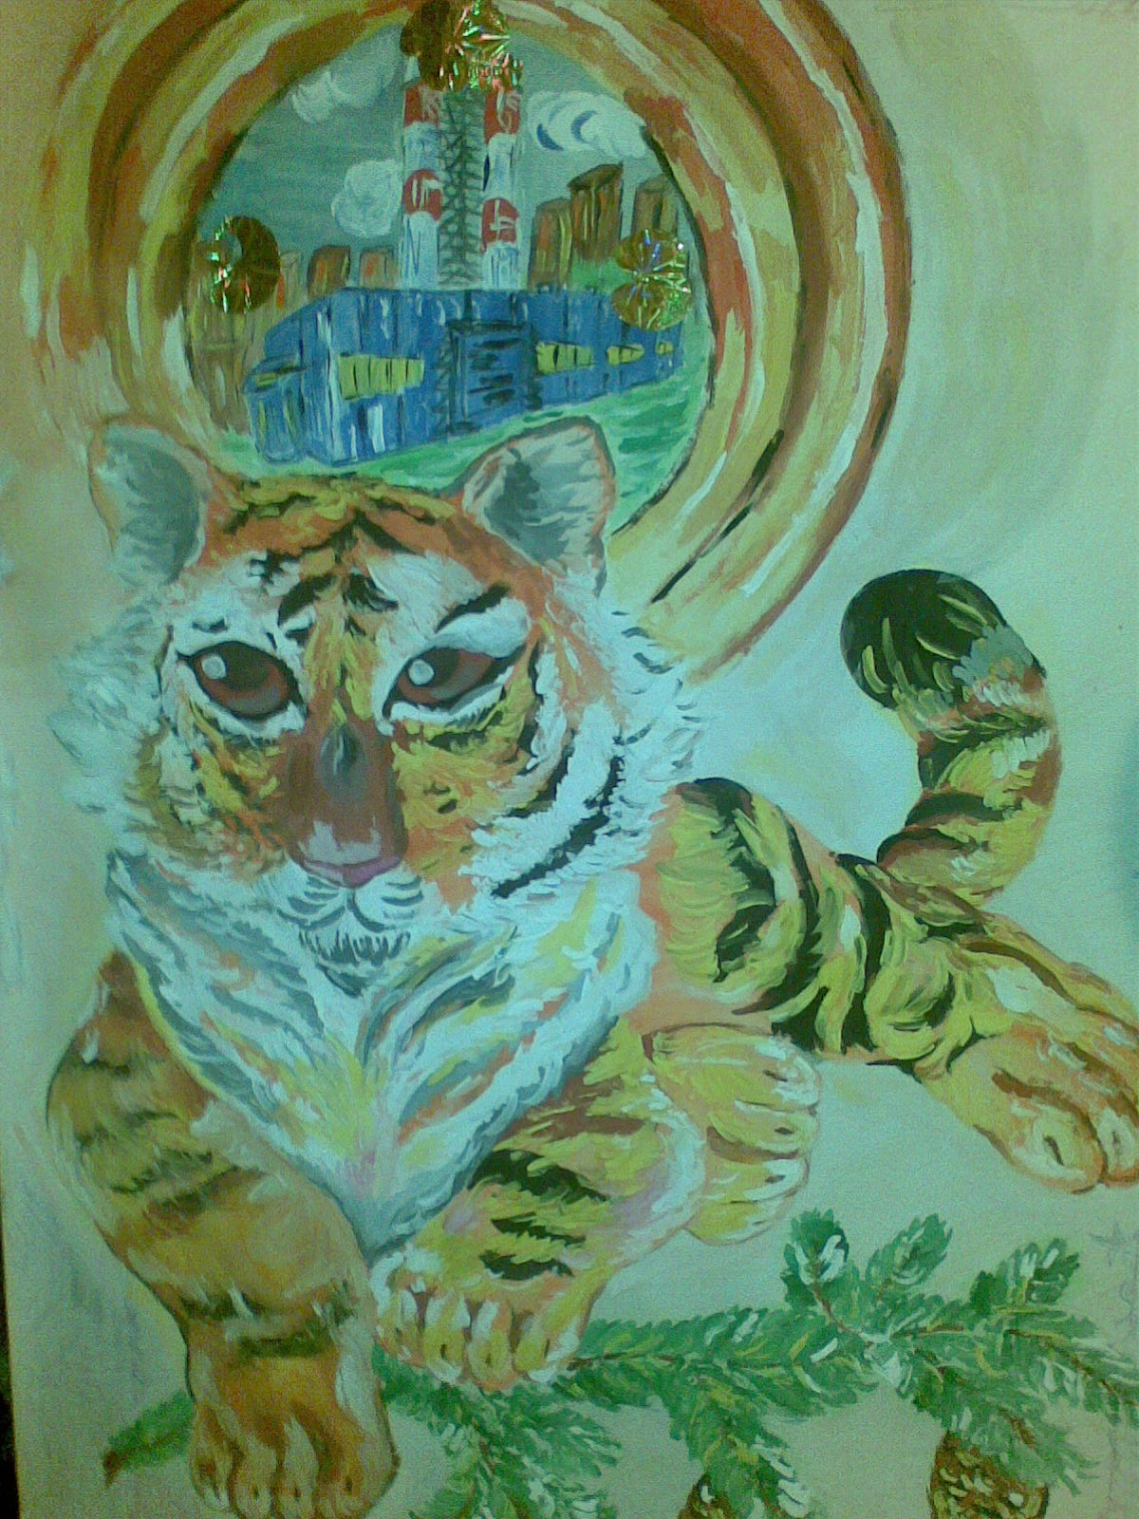
Презентацию подготовила ученица 11 «А» класса МОУ Ильинская СОШ Каталова Юлия

